Slide 1


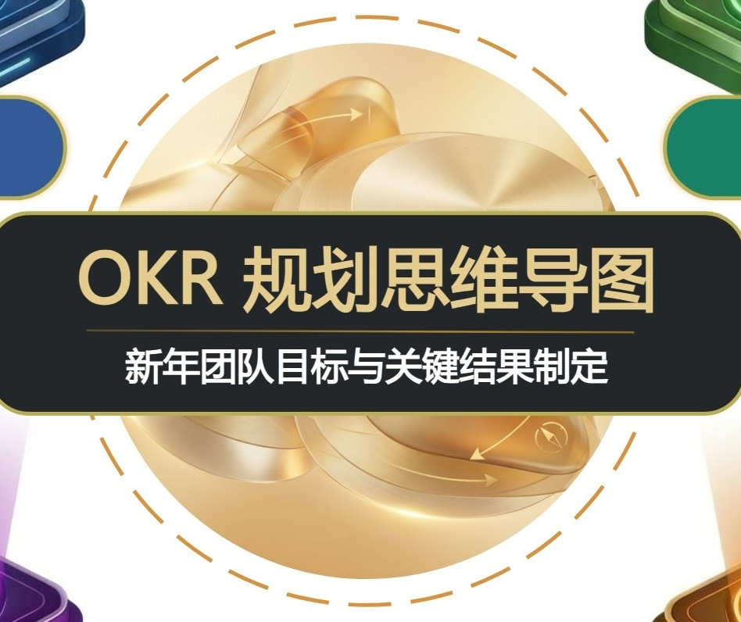


战略方向一致性
量化指标设定
市场份额增长
里程碑事件
品牌影响力提升
公司级目标
关键结果
数据驱动决策
OKR 规划思维导图
新年团队目标与关键结果制定
部门协同效率
行动计划落地
核心能力建设
定期复盘机制
人才梯队培养
团队级目标
执行与追踪
绩效反馈优化

